Slide 1

Γραφικά υπολογιστών Παρουσίαση blender
Γιώργος Παπακωνσταντίνου

Slide 2
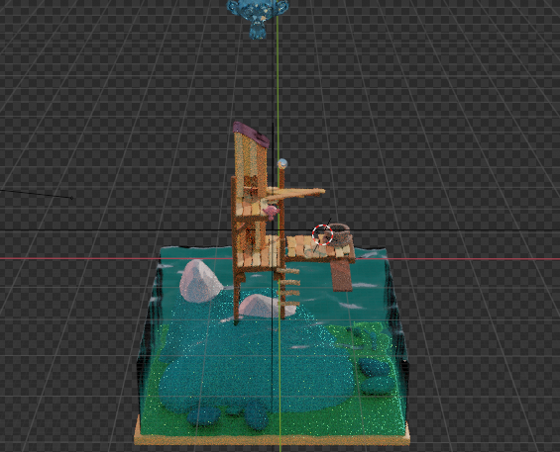
ΣΥΛΛΟΓΕΣ-cOLLECTIONs
Structure
Floors
Sea
Rocks
Objects
Light
Camera & Animation

Slide 3
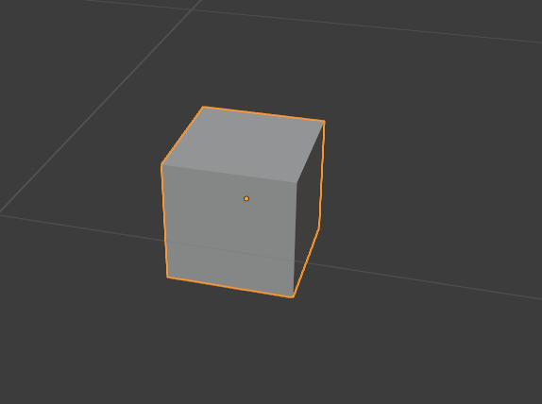
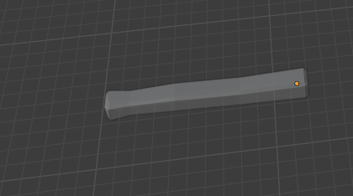
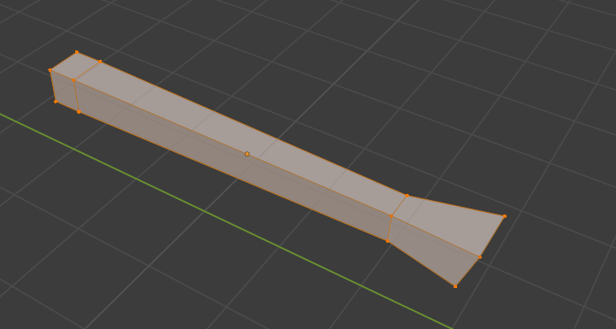
Δημιουργια σκηνησ structure
Scale
Bevel
Loop Cut
Scale in Vertex mode

Slide 4
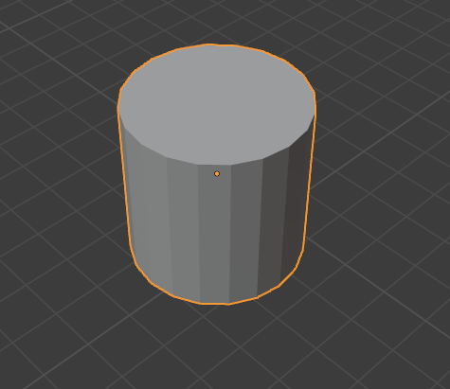
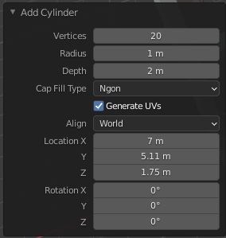
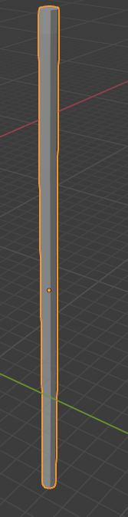
Δημιουργια σκηνησ structure
Scale

Slide 5
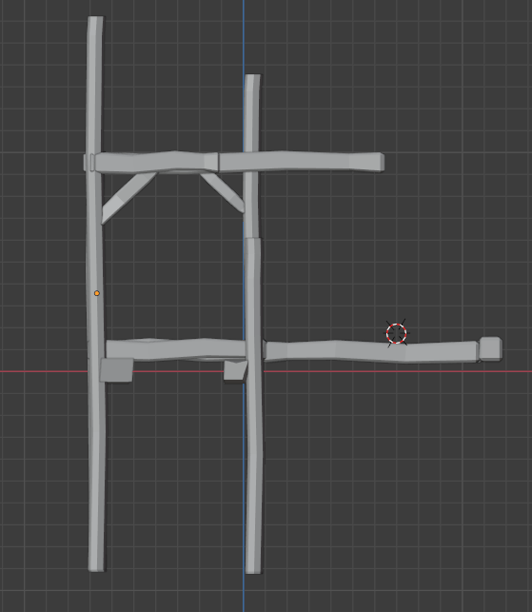
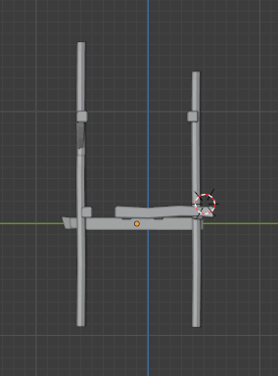
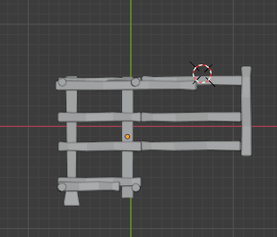
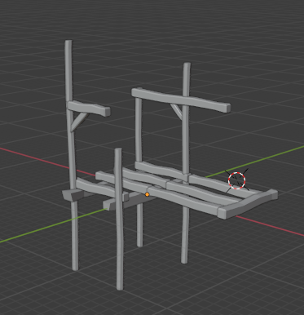
Δημιουργια σκηνησ structure
Duplicate
Grab

Slide 6
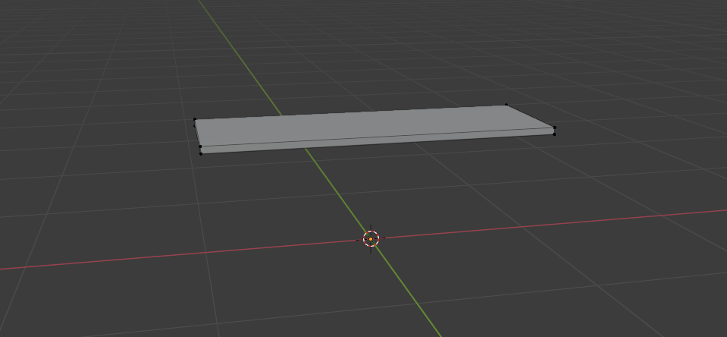
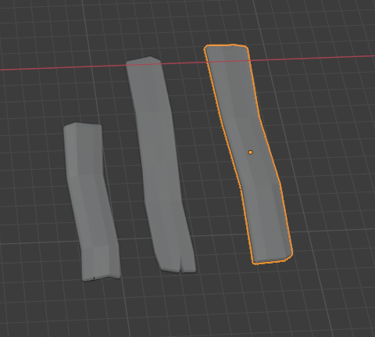
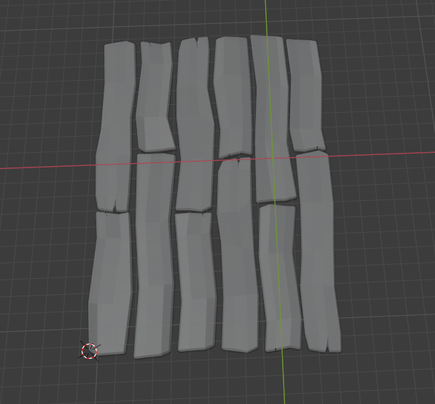
Δημιουργια σκηνησ FLOORS
Scale
Loop Cut
Duplicate-Rotate-Rotate in Edit Mode
Knife

Slide 7
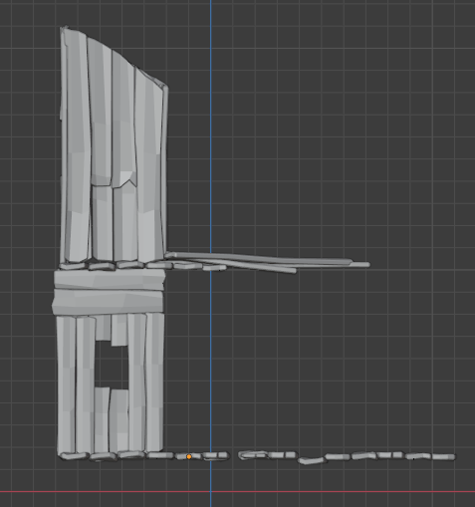
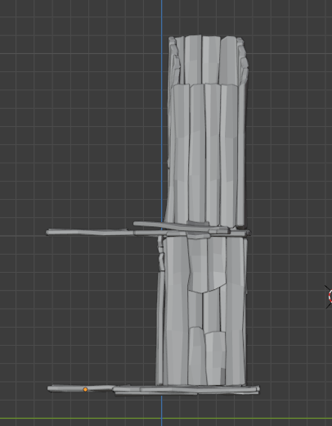
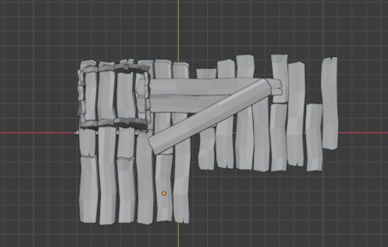
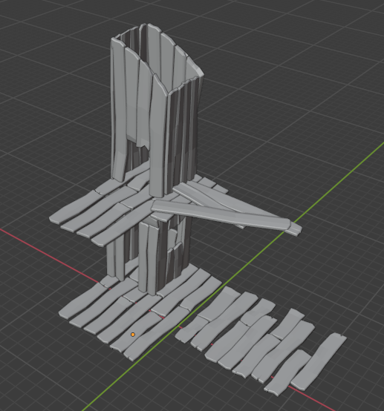
Δημιουργια σκηνησ FLOORS
Grab in Edit Mode
Proportional Editing

Slide 8
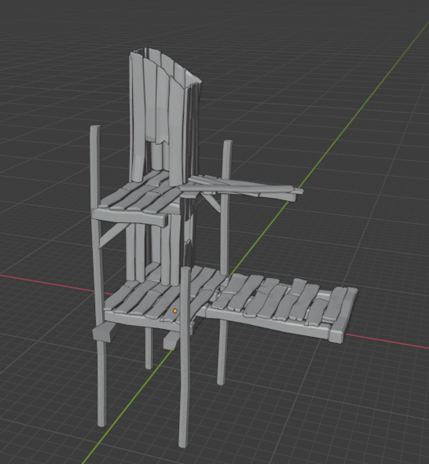
Structure & floors

Slide 9
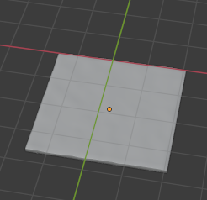
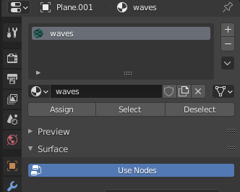
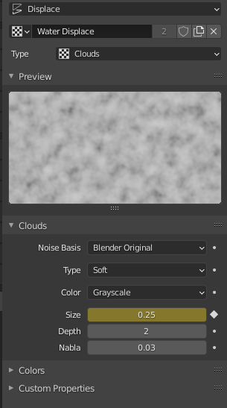
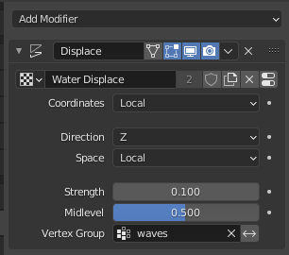
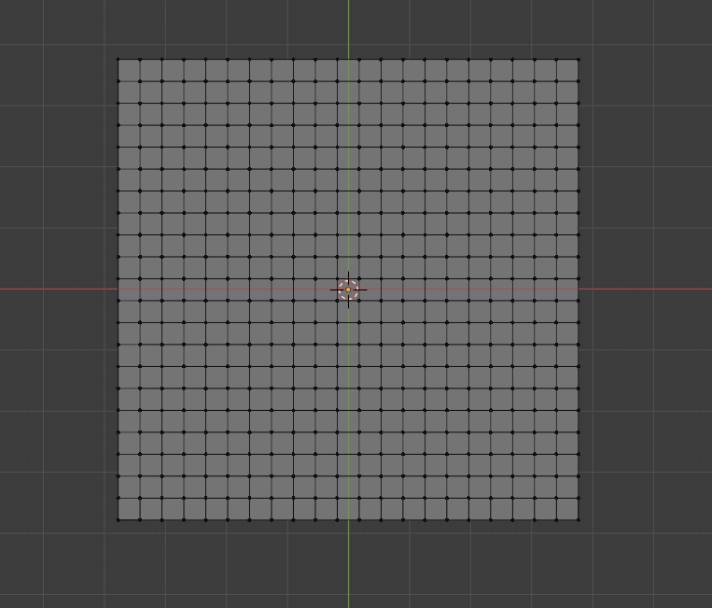
Δημιουργια σκηνησ sea
Subdivision
Extrude
Delete bottom face

Slide 10
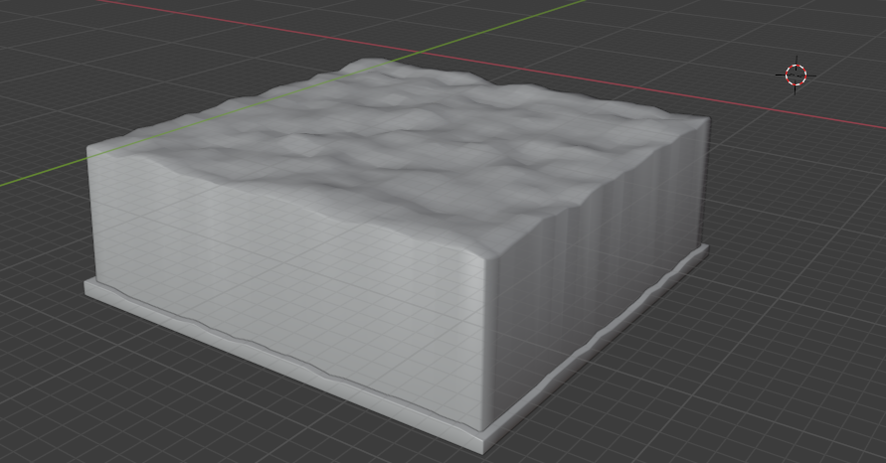
Δημιουργια σκηνησ sea

Slide 11
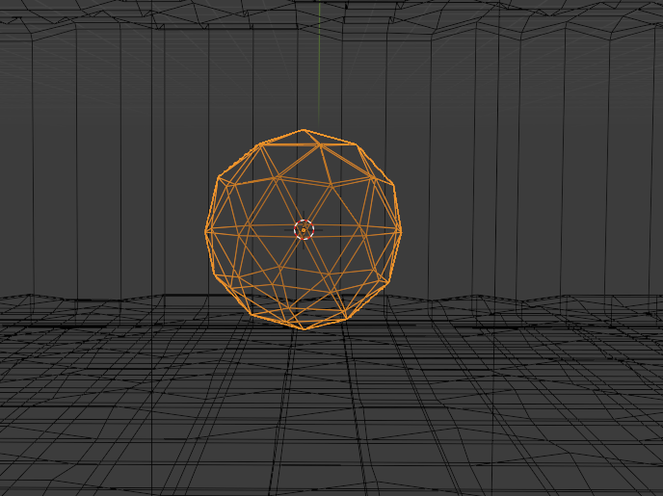
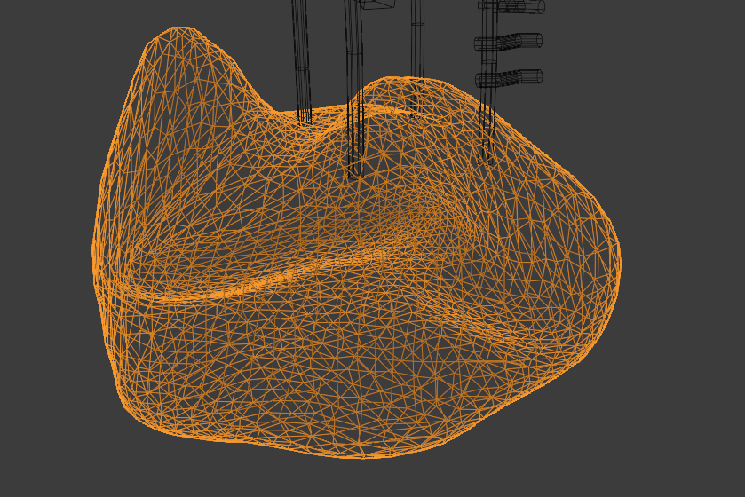
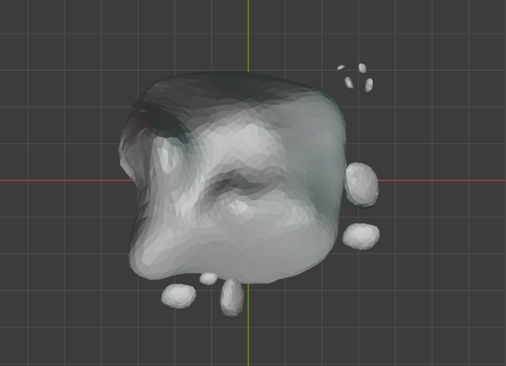
Δημιουργια σκηνησ rocks
Icosphere
Sculpting (Elastic Hook & Smooth)

Slide 12
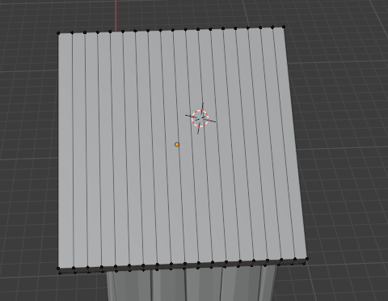
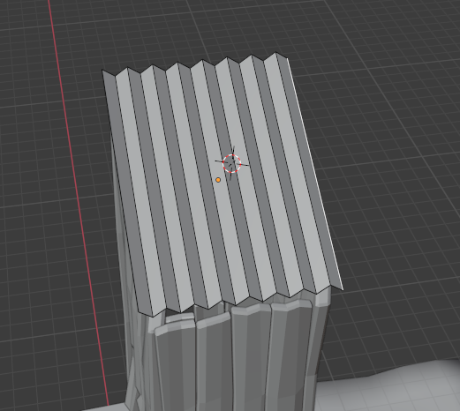
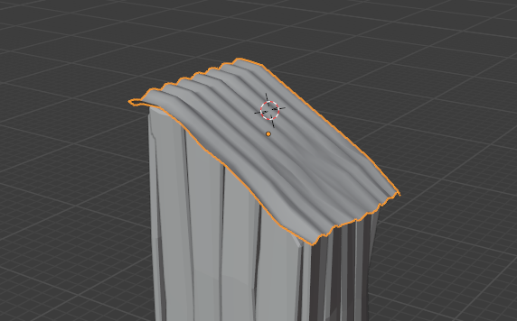
Δημιουργια σκηνησ Objects
Loop cut
Grab
Bevel
Proportional Editing

Slide 13
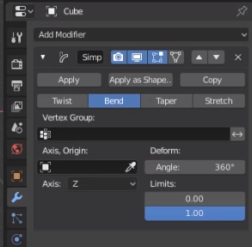
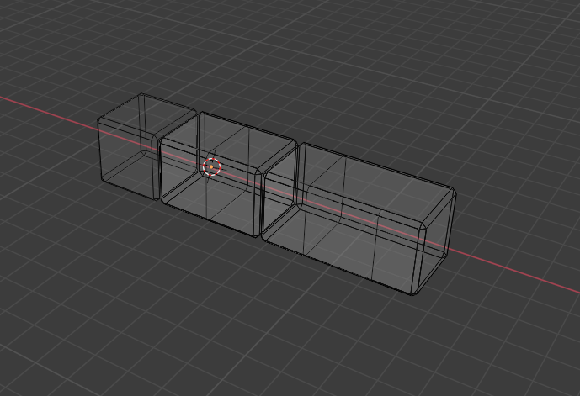
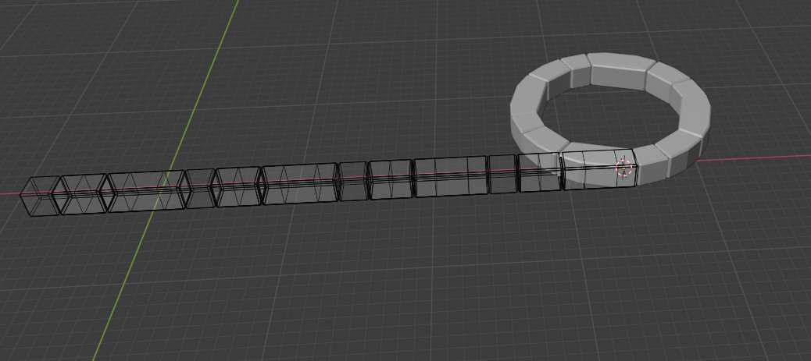
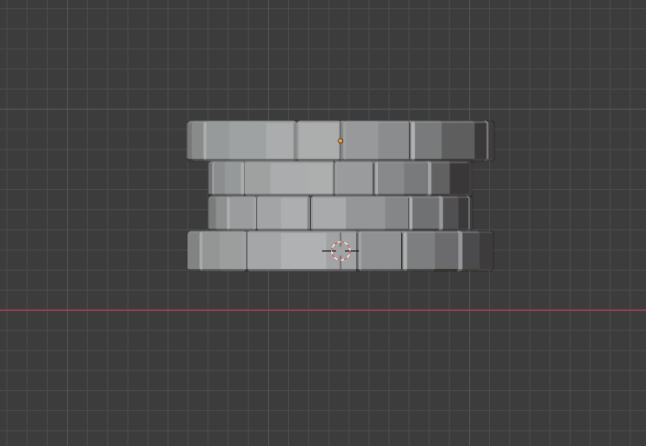
Δημιουργια σκηνησ Objects
Βevel
Duplicate
Loop Cut
Bend Modifier
Scale

Slide 14
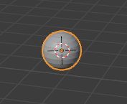
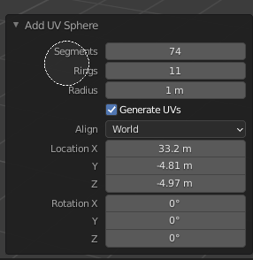
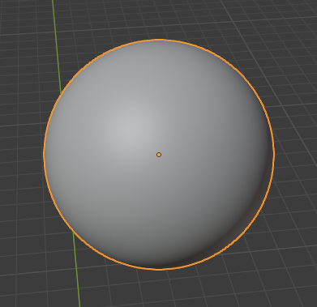
Δημιουργια σκηνησ Objects

Slide 15
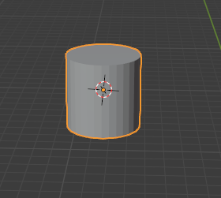
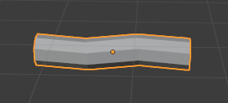
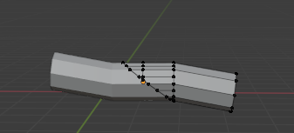
Δημιουργια σκηνησ Objects
Scale
Loop Cut
Rotate
Bisect

Slide 16
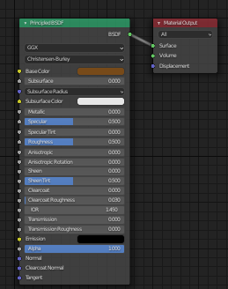
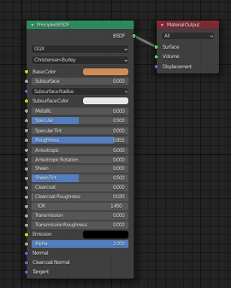
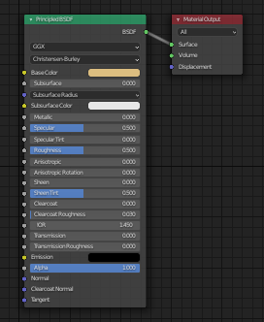
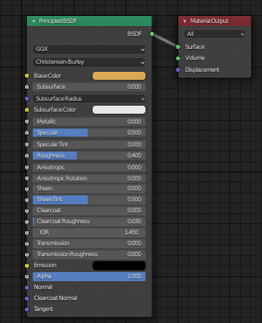
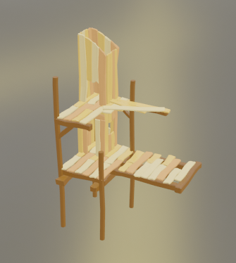
Χρωματισμοσ
Links (Ctrl+L =>Material)

Slide 17
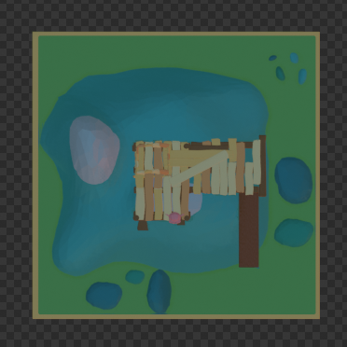
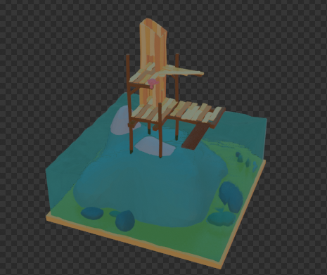
Χρωματισμοσ

Slide 18
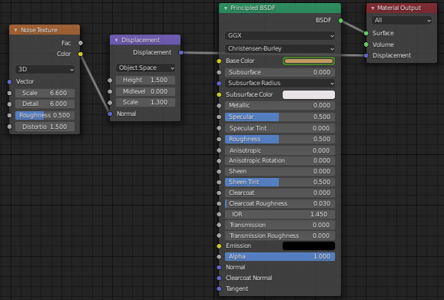
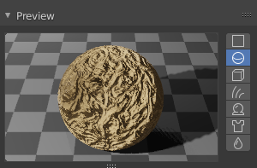


DISPLACEMENT MAPPING

Slide 19



BUMP MAPPING

Slide 20



materials

Slide 21



materials

Slide 22



materials

Slide 23


materials
Min roughness
Max Transmission

Slide 24


materials

Slide 25




Background

Slide 26






φωτισμοσ

Slide 27




camera

Slide 28


animation

Slide 29






Animation waves

Slide 30






Animation RBG Monkey

Slide 31

Animation

